Slide 1

2^{ο} ΝΗΠΙΑΓΩΓΕΙΟ ΙΕΡΙΣΣΟΥ
«ΟΙ ΚΑΝΟΝΕΣ
ΣΤΗΝ ΨΗΦΙΑΚΗ ΜΑΣ ΤΑΞΗ»

Slide 2
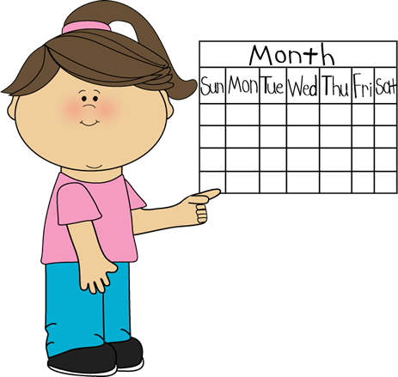

ΕΙΜΑΙ ΣΥΝΕΠΗΣ ΣΤΗΝ ΗΜΕΡΑ ΚΑΙ ΩΡΑ!

Slide 3


ΣΕΒΟΜΑΙ ΤΟΥΣ ΣΥΝΟΜΙΛΗΤΕΣ ΜΟΥ!

Slide 4
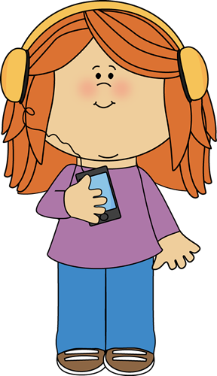
ΕΧΩ ΤΟ ΜΙΚΡΟΦΩΝΟ ΚΛΕΙΣΤΟ ΜΕΧΡΙ ΝΑ ΜΟΥ ΑΠΕΥΘΥΝΟΥΝ ΤΟΝ ΛΟΓΟ!

Slide 5

ΚΛΕΙΝΩ ΤΗΝ ΚΑΜΕΡΑ ΕΑΝ ΑΙΣΘΑΝΘΩ ΑΒΟΛΑ Η ΘΕΛΩ ΝΑ ΜΕΤΑΚΙΝΗΘΩ!

Slide 6

ΠΑΡΑΜΕΝΩ ΣΤΑΘΕΡΟΣ/Η ΣΤΗΝ ΚΑΜΕΡΑ !

Slide 7


ΔΕΝ ΦΩΤΟΓΡΑΦΙΖΩ/ΔΕΝ ΒΙΝΤΕΟΣΚΟΠΩ!

Slide 8
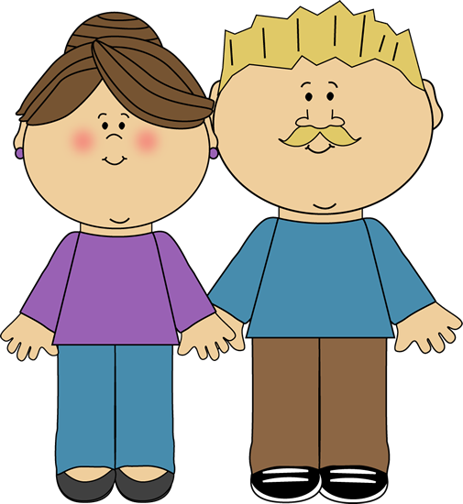
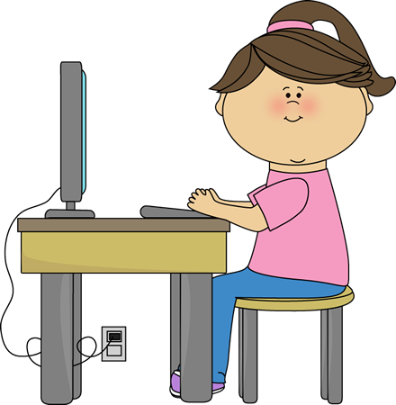
ΟΙ ΓΟΝΕΙΣ ΕΙΝΑΙ ΚΟΝΤΑ ΜΑΣ ΚΑΙ ΜΑΣ ΒΟΗΘΟΥΝ!

